Slide 1
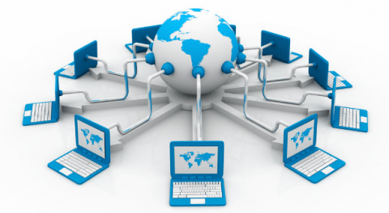
TC 3003B Implementación de redes de área amplia
Redes de área amplia (WAN)
ITESM Campus Querétaro

Slide 2
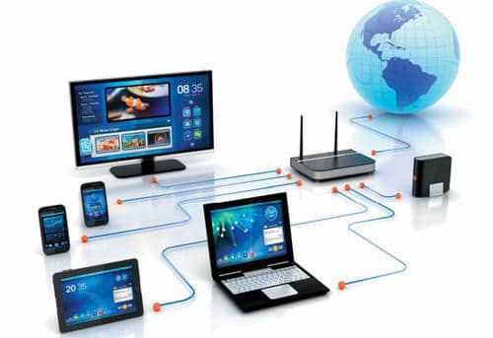
Agenda de esta sesión
Introducción a las WANs
Líneas arrendadas
VPNs
MPLS
Tecnologías de acceso a Internet
Conexiones redundantes

Slide 3
Introducción a las redes WAN

Slide 4
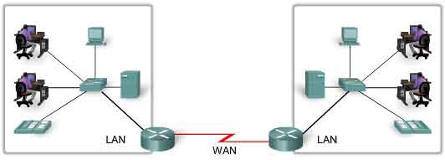
Redes de Área Amplia (WAN)
(Wide Area Network)
Enlazan dos o más redes LAN en diferentes lugares geográficos.
La conexión se hace por medio de microondas, enlaces dedicados digitales, como fibra óptica, o por Internet.

Slide 5
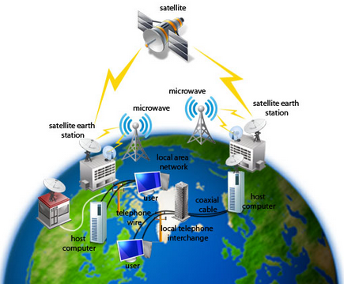
Redes de Área Amplia (WAN)
(Wide Area Network)
Es una red que existe en un área geográfica de gran escala. Cubren una región, país o continente. Su tamaño puede oscilar entre 100 y 1000 kilómetros.
Conecta diferentes redes más pequeñas, incluidas las redes de área local (LAN.
Suelen pertenecer a una organización. Son similares a un sistema bancario, donde cientos de sucursales en diferentes ciudades están conectadas entre sí para compartir sus datos oficiales.
Utilizan una velocidad de transmisión más baja que las redes de área local.

Slide 6
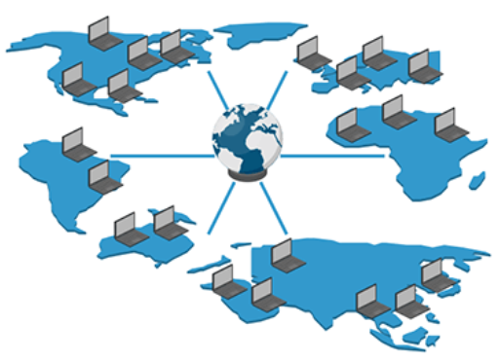
Redes de Área Amplia (WAN)
WAN significa Redes de Área Amplia.
Una WAN es una red que se extiende sobre una gran área geográfica. Por ejemplo: Entre ciudades, entre países, etc.
Las WANs se utilizan para conectar LANs geográficamente distantes. Por ejemplo: si una compañía tiene una oficina en Nueva York, una oficina en Toronto y una oficina en Londres, cada una de esas oficinas es una LAN (red de área local), y las conexiones entre ellas forman una WAN (red de área amplia). Por ejemplo, para conectar dos oficinas que se encuentran en diferentes ciudades o países.

Slide 7
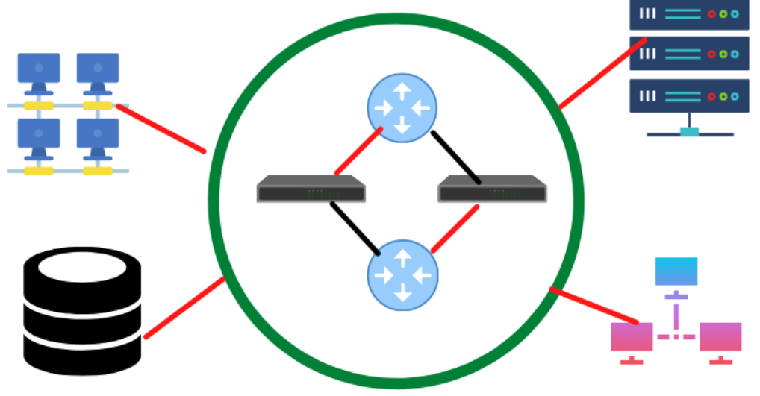
Redes de Área Amplia (WAN)
Aunque Internet en sí misma puede considerarse una WAN, el término WAN se usa normalmente para referirse a las conexiones privadas de una empresa que conectan sus oficinas, centros de datos y otros sitios entre sí.

Slide 8
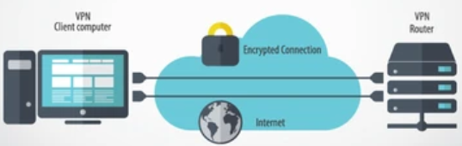
Redes de Área Amplia (WAN)
En redes públicas compartidas como Internet, las VPN (redes privadas virtuales) se pueden usar para crear conexiones WAN privadas.

Slide 9
Líneas arrendadas

Slide 10
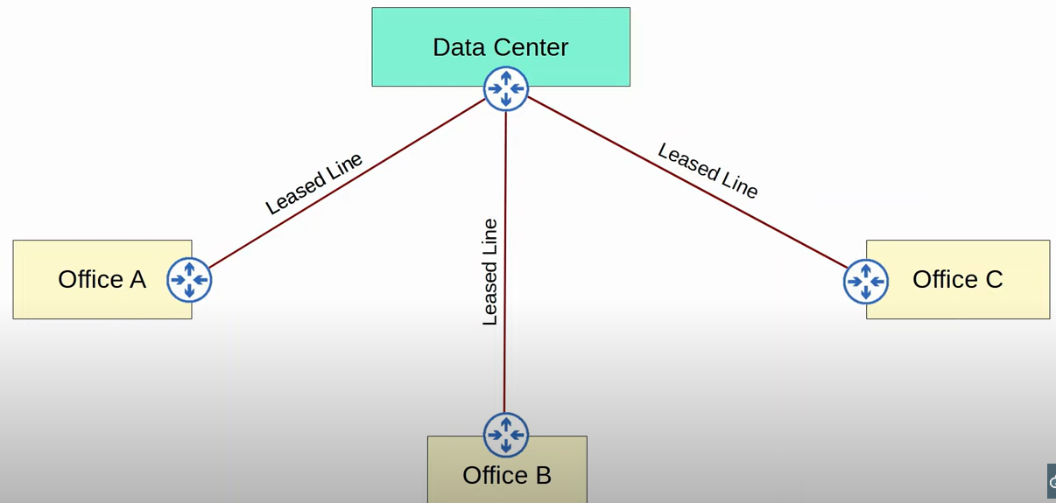
WAN sobre conexión dedicada
(línea arrendada – Leased line)
Una línea arrendada es un enlace físico dedicado, que generalmente conecta dos sitios. Las líneas arrendadas son conexiones físicas dedicadas que se pueden usar para conectar sitios entre sí para formar una WAN.
Las líneas arrendadas usan conexiones seriales

Slide 11
Líneas arrendadas
(Leased lines)
En Europa, existen cinco tipos de líneas dedicadas que se distinguen según sus velocidades:
E0 = 64 Kbps
E1 = 32 líneas E0 (2.048 Mbps)
E2 = 128 líneas E0 (8.448 Mbps)
E3 = 16 líneas E1 (34.368 Mbps)
E4 = 64 líneas E1 (139.264 Mbps)

Slide 12
Líneas arrendadas
(Leased lines)
En Estados Unidos, el concepto es el siguiente:
T1 = 1.544 Mbps
T2 = 4 líneas T1 (6 Mbps)
T3 = 28 líneas T1 (44.736 Mbps)
T4 = 168 líneas T1 (275 Mbps)

Slide 13
WAN sobre conexión dedicada
(línea arrendada – Leased line)
Este es un ejemplo de una WAN: Esta empresa tiene un centro de datos central y algunas oficinas. Cada oficina está conectada al centro de datos a través de una línea arrendada, que es una especie de conexión física dedicada entre dos sitios.

Slide 14
WAN sobre conexión dedicada
(línea arrendada – Leased line)
Esta no es una conexión compartida, no está conectada a Internet, es una conexión privada que la empresa usa para conectar sus sitios. ¿Conoces está topología? Topología estrella.

Slide 15
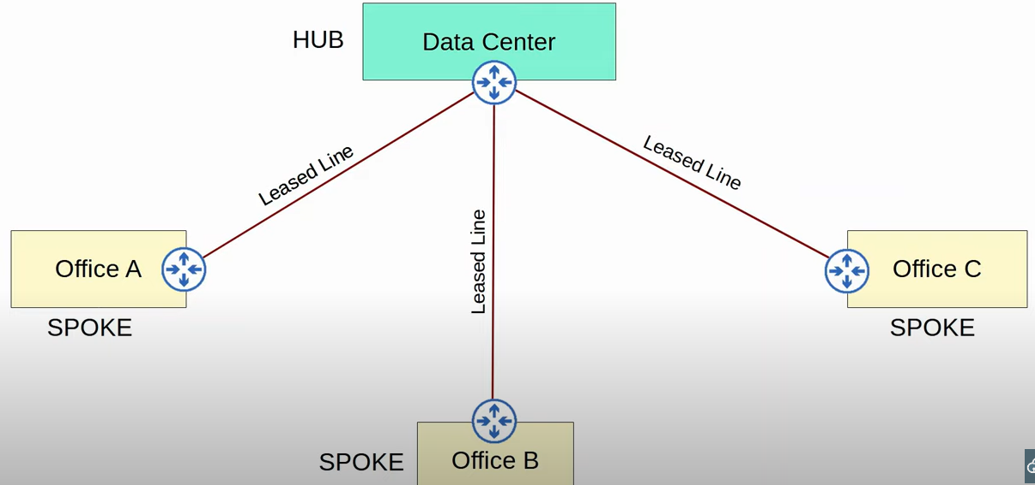
WAN sobre conexión dedicada
(línea arrendada – Leased line)
Cuando hablamos de WANs un término muy común es hub and spoke.
El sitio central, el centro de datos, se denomina hub, y los sitios de oficina que se conectan al hub se denominan spokes.

Slide 16
WAN sobre conexión dedicada
(línea arrendada – Leased line)
Una de las mayores ventajas de la topología hub-and-sopoke, es que es más fácil controlar centralizadamente el tráfico que está permitido y el que no está permitido.

Slide 17
WAN sobre conexión dedicada
(línea arrendada – Leased line)
Este diagrama no es exactamente una representación precisa de las líneas arrendadas.

Slide 18
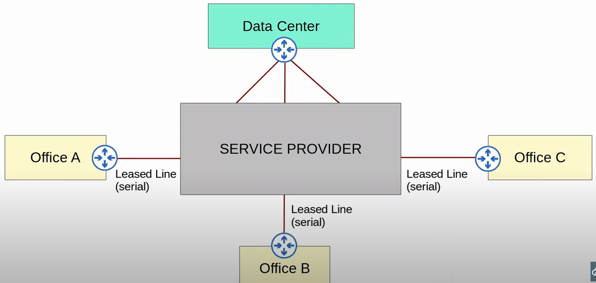
WAN sobre conexión dedicada
(línea arrendada – Leased line)
Esta es una mejor representación de lo que realmente está pasando. En lugar de un solo cable físico que conecta directamente cada sitio al centro de datos, cada sitio se conecta a un proveedor de servicios, que conecta los sitios entre sí.

Slide 19
Conexión WAN a través de Ethernet
(Fibra óptica)
Estas conexiones usan cables seriales. Sin embargo, en estos días las conexiones WAN a través de Ethernet son cada vez más comunes. Las conexiones de fibra óptica permiten cables mucho más largos, por lo tanto, en la actualidad, las WAN que utilizan cables de fibra óptica Ethernet son bastante comunes.

Slide 20
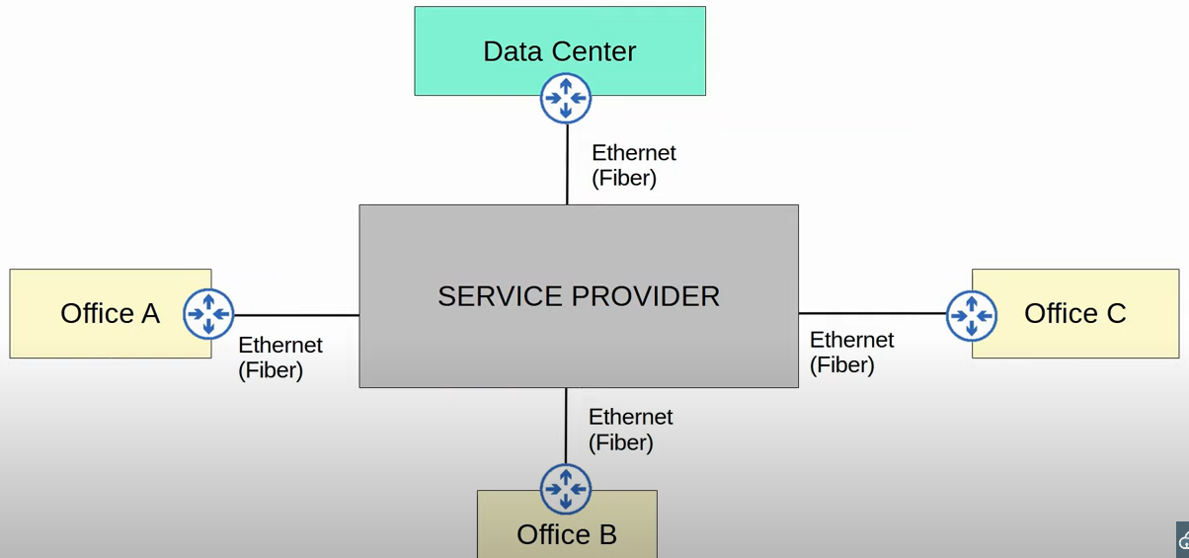
Conexión WAN a través de Ethernet
(Fibra óptica)
Las conexiones de fibra óptica permiten cables mucho más largos que los tradicionales cables Ethernet UTP de cobre, por lo tanto, en la actualidad, las WAN que utilizan cables de fibra óptica Ethernet son bastante comunes.

Slide 21
VPNs

Slide 22
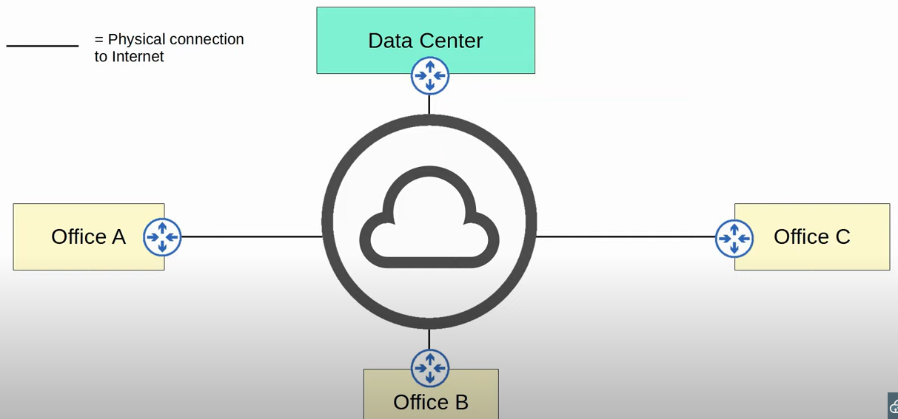
WAN sobre una infraestructura compartida (Internet VPN)
Internet también se puede utilizar para las conexiones WAN de una empresa entre sitios. Sin embargo, Internet no es una red privada. Es una red pública compartida, por lo que el envío de datos importantes a través de Internet no está protegido.

Slide 23
WAN sobre una infraestructura compartida (Internet VPN)
En este caso, tenga en cuenta que cada sitio tiene una conexión física a Internet.

Slide 24
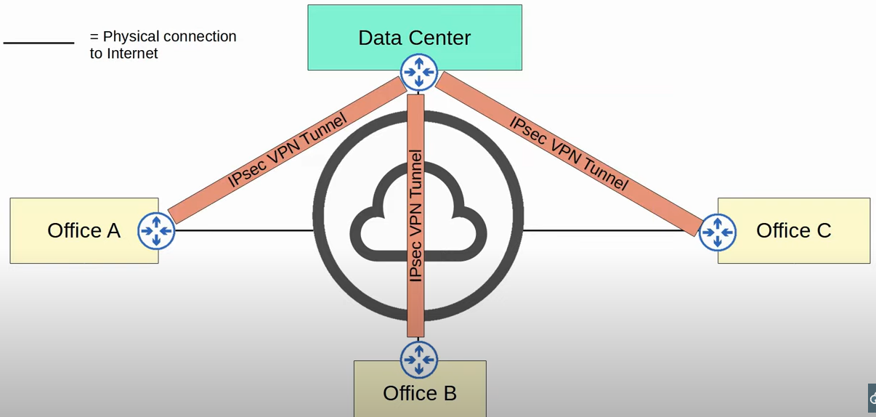
WAN sobre una infraestructura compartida (Internet VPN)
Para enviar tráfico entre sitios, las empresas configuran redes privadas virtuales (VPN)
Los paquetes se encriptan de modo que los contenidos sólo puedan ser leídos por los destinatarios previstos.

Slide 25
WAN sobre una infraestructura compartida (Internet VPN)
Después, el paquete cifrado se encapsula dentro de un nuevo paquete y se envía. Esto significa que el paquete original permanecerá protegido incluso cuando se envíe a través de la Internet pública.

Slide 26
MPLS

Slide 27
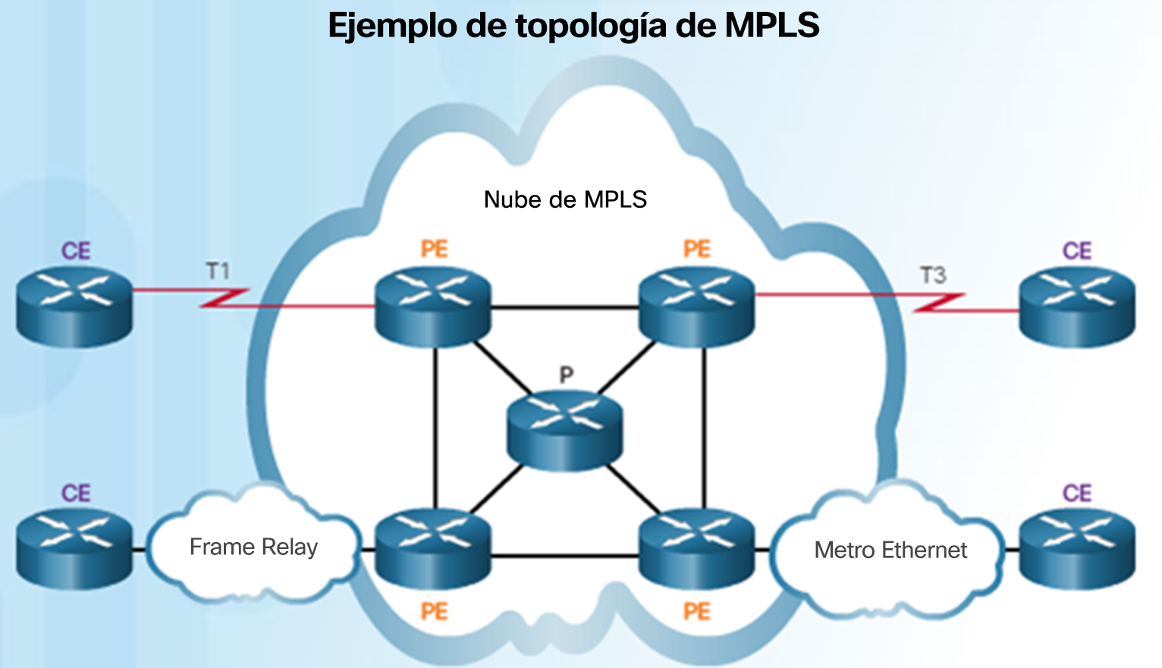
MPLS
(Multi Protocol Label Switching)
El switching por etiquetas multiprotocolo (Multiprotocol Label Switching, MPLS) es una tecnología WAN de alto rendimiento multiprotocolo que dirige los datos desde un router al siguiente.
MPLS se basa en etiquetas de ruta cortas en lugar de direcciones de red IP.
Se llama multiprotocolo porque tiene la capacidad de transportar cualquier contenido, incluido tráfico IPv4, IPv6, Ethernet, ATM, DSL y Frame Relay.
Usa etiquetas que le indican al router qué hacer con un paquete.
MPLS es principalmente una tecnología WAN de proveedor de servicios.

Slide 28
MPLS
(Multi Protocol Label Switching)
MPLS significa “Multi Protocol Label Switching”. MPLS permite a las empresas formar WAN sobre la infraestructura MPLS de un proveedor de servicios. Aunque el tráfico de muchos clientes diferentes pasará por esta infraestructura, el aspecto de label-switching de MPLS permite que se formen VPN seguras sobre la infraestructura compartida.
Al igual que Internet, las redes MPLS de los proveedores de servicios son infraestructuras compartidas porque muchas empresas de clientes se conectan y comparten la misma infraestructura para realizar conexiones WAN.
Sin embargo, el cambio de etiquetas en el nombre de MPLS permite crear VPN sobre la infraestructura MPLS mediante el uso de etiquetas.
Estas etiquetas se utilizan para separar el tráfico de diferentes clientes a medida que viaja por la infraestructura compartida y asegurarse de que no se mezcle con el tráfico de otros clientes.
Un router MPLS puede ser un router de borde de cliente (CE), un router de borde de proveedor (PE) o un router de proveedor interno (P).

Slide 29
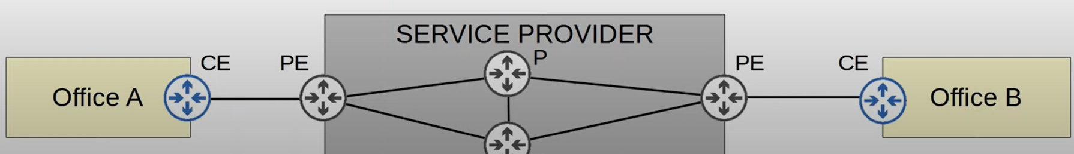
MPLS
(Multi Protocol Label Switching)
Un router MPLS puede ser:
Un router de borde de cliente (CE)
Un router de borde de proveedor (PE)
Un router de proveedor interno (P).
P

Slide 30
MPLS
(Multi Protocol Label Switching)
Un router MPLS puede ser:
Un router de borde de cliente (CE)
Un router de borde de proveedor (PE)
Un router de proveedor interno (P).
Observe que los enrutadores CE están en el borde de las redes del cliente y se conectan a los enrutadores PE, los enrutadores de borde del proveedor. Dentro de la red del proveedor también hay enrutadores P que forman la infraestructura de red interna de la red del proveedor de servicios, pero no se conectan directamente a los enrutadores del cliente.
P

Slide 31
MPLS
(Multi Protocol Label Switching)
Cuando los enrutadores PE reciben tramas de los enrutadores CE, agregan una etiqueta a la trama. Estas etiquetas en realidad se colocan entre el encabezado Ethernet de la capa 2 y el encabezdo IP de la capa 3, por lo que a veces MPLS se denomina protocolo de capa 2.5
Estas etiquetas se utilizan para tomar decisiones de reenvío dentro de la red del proveedor de servicios, no la IP de destino. En el enrutamiento de IP regular, el enrutador verifica la IP de destino y la compara con su tabla de enrutamiento para decidir dónde reenviar el paquete. Pero no en MPLS.
P

Slide 32
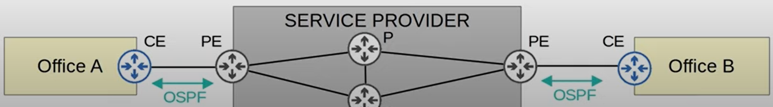
MPLS
(Multi Protocol Label Switching)
Los routers CE no usan MPLS, solo lo usan los enrutadores PE y P. Los enrutadores CE no tienen que ejecutar MPLS
Los enrutadores CE forman pares de protocolo de enrutamiento dinámico con los enrutadores PE o usan los enrutadores PE como el siguiente salto de sus rutas estáticas.
P

Slide 33

MPLS
(Multi Protocol Label Switching)
Cuando se utiliza VPN MPLS de capa 2, los enrutadores CE y PE no forman emparejamientos.
La red del proveedor de servicios es completamente transparente para los enrutadores CE.
En efecto, es como si los dos enrutadores CE estuvieran conectados directamente. Sus interfaces WAN estarán en la misma subred.
Si se utiliza un protocolo de enrutamiento, los dos enrutadores CE se emparejarán directamente entre sí.
En este caso, la red del proveedor de servicios todavía ejecuta MPLS como antes, pero lo hace de una manera que es como si toda la red del proveedor de servicios fuera solo un gran interruptor que conecta los dos enrutadores CE de esta manera.

Slide 34
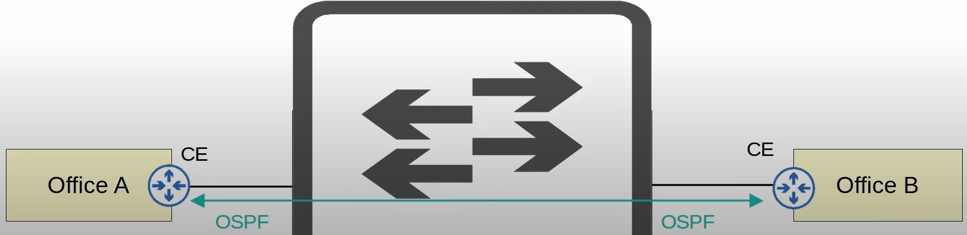
MPLS
(Multi Protocol Label Switching)
En este caso, la red del proveedor de servicios todavía ejecuta MPLS como antes, pero lo hace de una manera que es como si toda la red del proveedor de servicios fuera solo un gran interruptor que conecta los dos enrutadores CE de esta manera.
Los enrutadores CE están conectados físicamente a los enrutadores PE y a toda la red PE está funcionando como un gran switch que conecta los enrutadores CE entre sí.

Slide 35
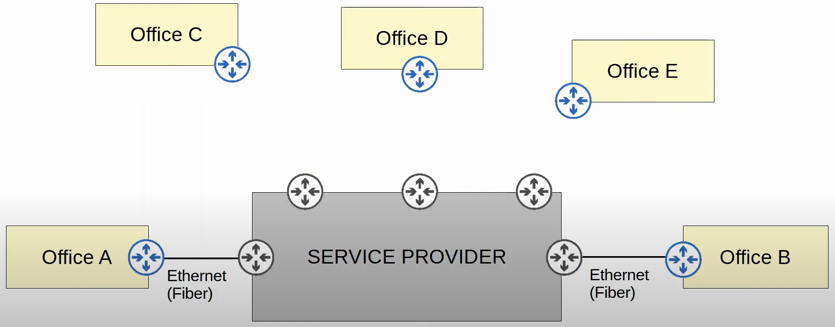
MPLS
(Multi Protocol Label Switching)
Se pueden usar muchas tecnologías diferentes para conectarse a la red MPLS de un proveedor de servicios para el servicio WAN.MPLS es una tecnología que se ejecuta en la red del proveedor de servicios, pero se pueden usar muchas tecnologías diferentes, muchos tipos diferentes de conexiones, para conectarse realmente a la red MPLS del proveedor de servicios para el servicio WAN. En este caso, la oficina A y la oficina B se conectan a través de Ethernet de fibra óptica. Quizás la oficina C se esté conectando al proveedor de servicios a través de 4G o 5G inalámbrico.

Slide 36
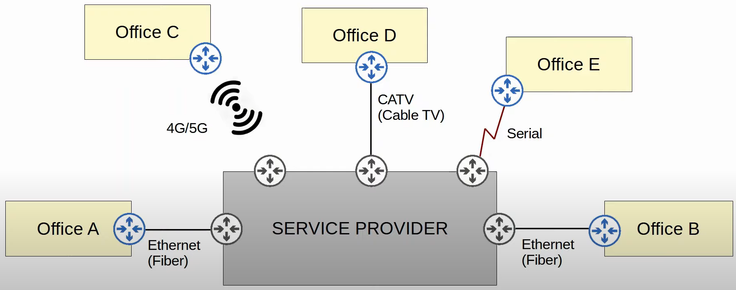
MPLS
(Multi Protocol Label Switching)
Quizás la oficina C se esté conectando al proveedor de servicios a través de 4G o 5G inalámbrico.
La oficina D podría conectarse a través de CATV, una conexión de televisión por cable que se usa a menudo para el acceso a Internet en el hogar.

Slide 37
MPLS
(Multi Protocol Label Switching)
Y la oficina E podría usar una conexión en serie, una línea arrendada para conectarse a la infraestructura MPLS del proveedor de servicios.
Por lo tanto, estos sitios se conectan al proveedor de servicios con una variedad de tipos de conexión, y todos podrán comunicarse entre sí a través de la infraestructura MPLS del proveedor de servicios.

Slide 38
MPLS
(Multi Protocol Label Switching)
En resumen:
MPLS usa etiquetas para reenviar tráfico, no direcciones IP.
Las VPN MPLS de capa 3 tienen enrutadores CE y enrutadores PE que forman parejas mediante un protocolo de enrutamiento como OSPF, mientras que en la VPN MPLS de capa 2 es como si los enrutadores CE estuvieran conectados directamente entre sí.
Los routers del proveedor de servicios son totalmente transparentes y actúan como un gran switch que conecta los routers CE entre sí.

Slide 39
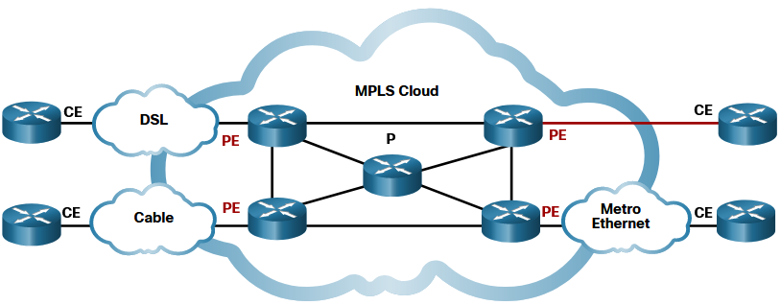
MPLS
(Multi Protocol Label Switching)
Los routers MPLS también se denominan routers conmutados por etiquetas (LSR). Adjuntan etiquetas a paquetes que luego son utilizados por otros routers MPLS para reenviar tráfico.

Slide 40
Tecnologías de acceso a Internet

Slide 41
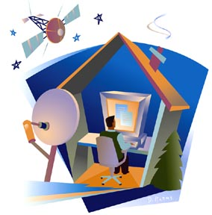
Conexiones a Internet
Hay muchas formas para que una empresa se conecte a Internet.
Por ejemplo, las tecnologías WAN privadas como las líneas arrendadas, y las VPNs y MPLS, se pueden utilizar para conectarse a la infraestructura de Internet de un proveedor de servicios.
Además, una empresa también puede utilizar tecnologías como CATV y DSL, que suelen utilizar los consumidores para acceder a Internet en el hogar.

Slide 42
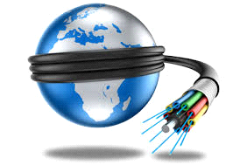
Conexiones a Internet
En estos días, tanto para el acceso a Internet empresarial como para el consumidor, las conexiones Ethernet de fibra óptica están ganando popularidad debido a las altas velocidades que brindan en largas distancias.

Slide 43

Conexiones a Internet
Tecnologías de acceso a Internet:
Cable (CATV)
Digital Subscriber Line (DSL)

Slide 44
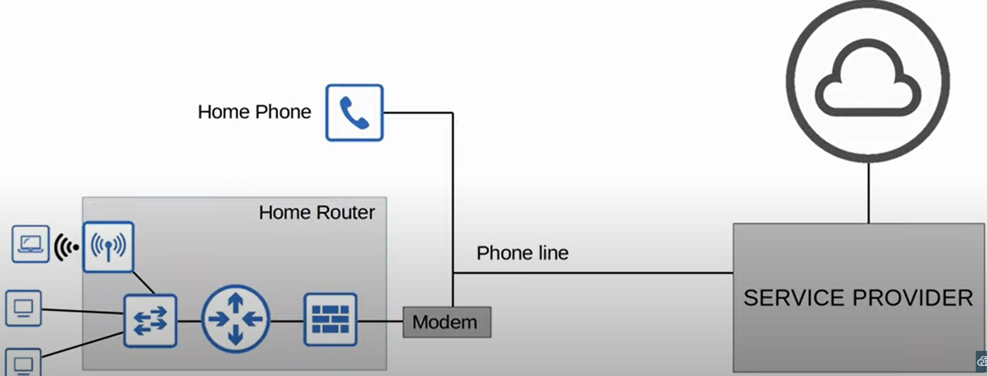
Digital Subscriber Line (DSL)
DSL proporciona conectividad a Internet a los clientes a través de líneas telefónicas y puede compartir la misma línea telefónica que ya está instalada en la mayoría de los hogares. Esto es muy conveniente tanto para el proveedor de servicios como para el cliente.

Slide 45
Digital Subscriber Line (DSL)
Aquí se requiere un dispositivo adicional que es el modem (modulador-demodulador) que convierte los datos a un formato adecuado para enviarse a través de las líneas telefónicas.
El módem puede ser un dispositivo separado, como en el diagrama, o puede estar incorporado al ruteador doméstico.

Slide 46
Digital Subscriber Line (DSL)
El módem conecta la red con el proveedor de servicios a través de las líneas telefónicas.

Slide 47
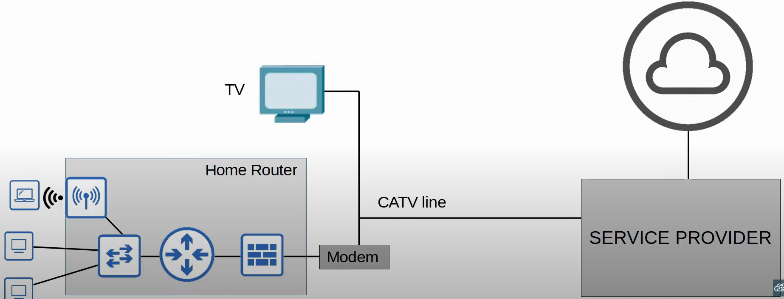
Internet por cable
Internet por cable brinda acceso a Internet a través de las mismas líneas CATV (Televisión por cable) que se utilizan para el servicio de televisión. Al igual que DSL, aprovecha las líneas ya instaladas y proporciona acceso a Internet sobre ellas.

Slide 48
Internet por cable
Al igual que DSL, se requiere un módem por cable para convertir los datos a un formato adecuado para enviarse a través de los cables CATV.
Al igual que un módem DSL, puede ser un dispositivo separado o estar integrado en el ruteador doméstico.

Slide 49
Conexiones a Internet redundantes

Slide 50
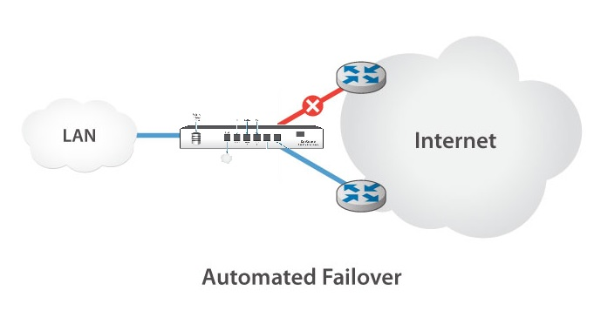
Conexiones a Internet redundantes
Para un usuario doméstico, perder la conexión a Internet no es un problema, es un poco molesto, pero no es un desastre. Sin embargo, para muchas empresas el acceso a Internet es fundamental para sus operaciones.

Slide 51
Conexiones a Internet redundantes
En una empresa, es importante tener conexiones a Internet redundantes y hay algunos términos que debemos conocer:
Single Homed
Dual Homed
Multihhomed
Dual Multihomed

Slide 52
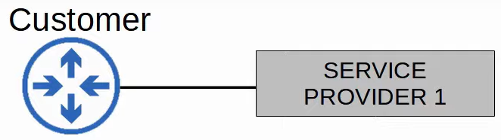
Single Homed
Conexiones a Internet redundantes
Una conexión a 1 ISP = Single Homed.
Esto es como una conexión a Internet doméstica.
Para una empresa, esto no es ideal, porque aquí no hay redundancia.

Slide 53
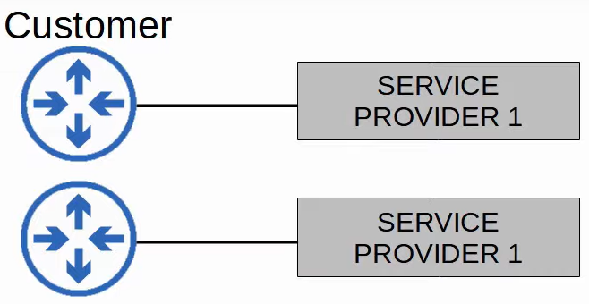
Dual Homed
Conexiones a Internet redundantes
Dos conexiones a 1 ISP = Dual Homed
Esto proporciona cierta redundancia, pero aún no es ideal.

Slide 54
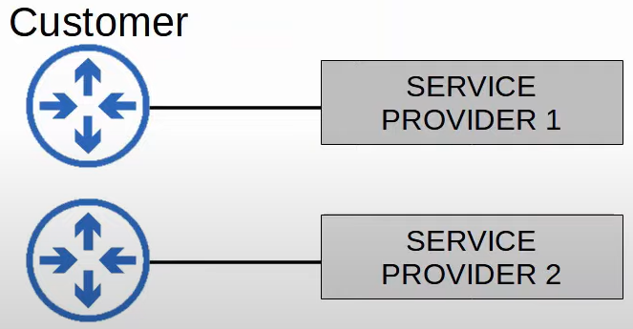
Multihomed
Una conexión a cada uno de los 2 ISPs = Multihomed
Esto mejora la redundancia porque si algo le sucede a un ISP, todavía tiene acceso a Internet a través del otro.

Slide 55
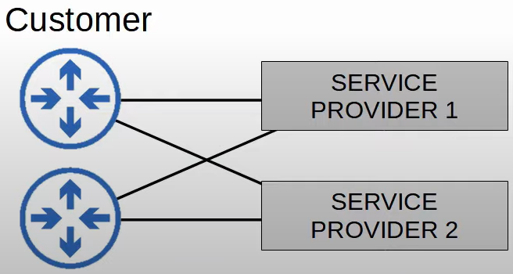
Dual Multihomed
Conexiones a Internet redundantes
Dos conexiones a cada uno de los 2 ISPs = Dual Multihomed
Esto proporciona la mayor redundancia

